Slide 1


Progetto SUA Riunione Kick-Off

Slide 2
Agenda
Presentazione del progetto
Obiettivi
Partenariato
Piano delle azioni
Budget
Adempimenti amministrativi
Adempimenti per lo start-up del progetto
Adempimenti per la gestione a regime
Dettaglio piano delle attività

Slide 3
Agenda
Presentazione del progetto
Obiettivi
Partenariato
Piano delle azioni
Budget
Governance
Cronoprogramma
Adempimenti amministrativi
Adempimenti per lo start-up del progetto
Adempimenti per la gestione a regime
Prossimi passi
Dettaglio piano delle attività

Slide 4
Presentazione del progetto

Slide 5
Obiettivi
Il tema dell’aggregazione e della digitalizzazione del processo di approvvigionamento pubblico è negli ultimi anni costantemente al centro dell’attenzione del legislatore.
Il progetto SUA è volto a capitalizzare l’esperienza sviluppata dalla Provincia di Brescia, grazie al supporto dell'Associazione Tecla, che ha portato alla messa in esercizio di una Stazione Appaltante che aggrega la domanda pubblica del territorio bresciano, trasferendo e facendo evolvere la buona pratica, contribuendo all’affermarsi di un modello virtuoso e sostenibile per l’implementazione di Stazioni Uniche Appaltanti di Area Vasta, in linea con quanto previsto dal DLgs 50/2016.

Slide 6
Partenariato
Ente capofila | EC. Provincia di Potenza
Enti riusanti | P1. Provincia di Brescia
 | P2. Tecla
Ente cedente | P3. Provincia di Vicenza
 | P4. Provincia di Salerno
 | P5. Provincia di Novara
 | P6. Comune di Acireale

Slide 7

Piano delle Azioni
Il Piano delle Azioni si articola come segue:
Progettazione, direzione, coordinamento e monitoraggio dell’intervento finanziato
Individuazione di tutte le componenti del «kit del riuso» della buona pratica
Trasferimento della buona pratica tra Enti Cedenti ed Enti Riusanti
Evoluzione della buona pratica oggetto di trasferimento attraverso il modello OCPA 2020
Promozione, comunicazione e disseminazione dell’intervento
Per ciascuna Azione sono state identificate attività specifiche (inserite in calce).
Durata attesa del progetto: 1 anno.

Slide 8
Budget
Azioni e Tipologia di spesa
Il bando di finanziamento ha previsto dei vincoli di allocazione del budget per Azione e per tipologia di spesa e questi non possono essere modificati.
Azione | Personale interno | Spese generali | Acquisizione di beni e servizi* | Budget complessivo
A1 - Progettazione e coordinamento | 14.000 € | 2.100 € | 40.000 € | 56.100 €
A2 - Individuazione “kit del riuso” | 51.000 € | 7.650 € | 20.000 € | 78.650 €
A3 - Trasferimento della buona pratica | 140.000 € | 21.000 € | 100.000 € | 261.000 €
A4 - Evoluzione della buona pratica | 100.000 € | 15.000 € | 50.000 € | 165.000 €
A5 - Promozione e comunicazione | 50.000 € | 7.500 € | 8.000 € | 65.500 €
TOTALE | 355.000 € | 53.250 € | 218.000 € | 626.250 €
*Gli importi sono IVA inclusa

Slide 9
Budget
Budget a copertura delle attività dei partner
Partner | Personale interno | Spese generali | Acquisizione di beni e servizi* | Budget complessivo
EC. Provincia di Potenza | 55.000 € | 8.250 € | 218.000 € | 281.250 €
P1. Provincia di Brescia | 145.000 € | 21.750 € | - | 166.750 €
P2. Tecla | 62.000 € | 9.300 € | - | 71.300 €
P3. Provincia di Vicenza | 39.000 € | 5.850 € | - | 44.850 €
P4. Provincia di Salerno | 18.000 € | 2.700 € |  | 20.700 €
P5. Provincia di Novara | 18.000 € | 2.700 € |  | 20.700 €
P6. Comune di Acireale | 18.000 € | 2.700 € | - | 20.700 €
TOTALE | 355.000 € | 53.250 € | 218.000 € | 626.250 €
*Gli importi sono IVA inclusa

Slide 10
Governance
Modello e composizione
Beneficiario
Comitato Coordinamento
Gruppo Lavoro n
Gruppo Lavoro 1
Gruppo Lavoro 2
Comitato Pilotaggio
Delegato alla gestione di Progetto della Provincia di Potenza
Responsabile di Progetto di ciascun Ente partecipante, presieduto dalla Provincia di Potenza
Responsabile di Progetto dei seguenti Enti:
Provincia di Potenza, in qualità di Beneficiario e in rappresentanza degli Enti Riusanti
Provincia di Brescia, in qualità e rappresentanza degli Enti Cedenti
Referenti degli Enti partecipanti organizzati per funzione (proposte):
Tecnologie
Processi di lavoro
Archivistica

Slide 11
Governance
Responsabilità
Beneficiario:
Predispone il piano esecutivo e gli altri documenti di gestione del Progetto
Supervisiona l’avanzamento fisico e garantisce la corretta realizzazione del Progetto in termini di output e risultati previsti nel rispetto di tempi e costi in collaborazione con i partner e in raccordo con l’ACT;
È responsabile della gestione amministrativa del Progetto nei confronti dell’ACT.
Comitato Pilotaggio:
Assume e approva gli atti e i documenti di Progetto al fine di garantire rappresentanza di tutto il partenariato;
Supporta la realizzazione del Progetto anche in riferimento agli indirizzi tecnici definiti a livello nazionale e locale;
Garantisce la pubblicità del Progetto e delle soluzioni proposte al fine di una loro estensione e diffusione;
Approva e nomina i componenti dei Gruppi di Lavoro.

Slide 12
Governance
Responsabilità
Comitato Coordinamento:
Predispone e verifica l’attuazione del Piano Operativo;
Predispone la documentazione tecnica e amministrativa relativa alla buona pratica oggetto di trasferimento ed evoluzione;
Definisce la l’articolazione dei gruppi di lavoro e ne propone la composizione;
Coordina le attività di Progetto connesse a:
Relazione con i fornitori;
Gestione dei rapporti e scambio di informazioni tra i Gruppi di Lavoro.
Gruppo Lavoro:
Svolge attività di Progetto coerentemente con il Piano Operativo.

Slide 13
Adempimenti amministrativi

Slide 14


Adempimenti preliminari
Richiesta codice CUP
Stipula Protocollo di intesa tra Enti del partenariato
Stipula della Convenzione tra Capofila e ACT
Raccolta informazioni personale interno coinvolto
Definizione della Pista di controllo del Beneficiario
Attivazione utenza Sistema DELFI
Indicazione c/c
Progettazione esecutiva intervento finanziato
Completati
Work in Progress

Slide 15
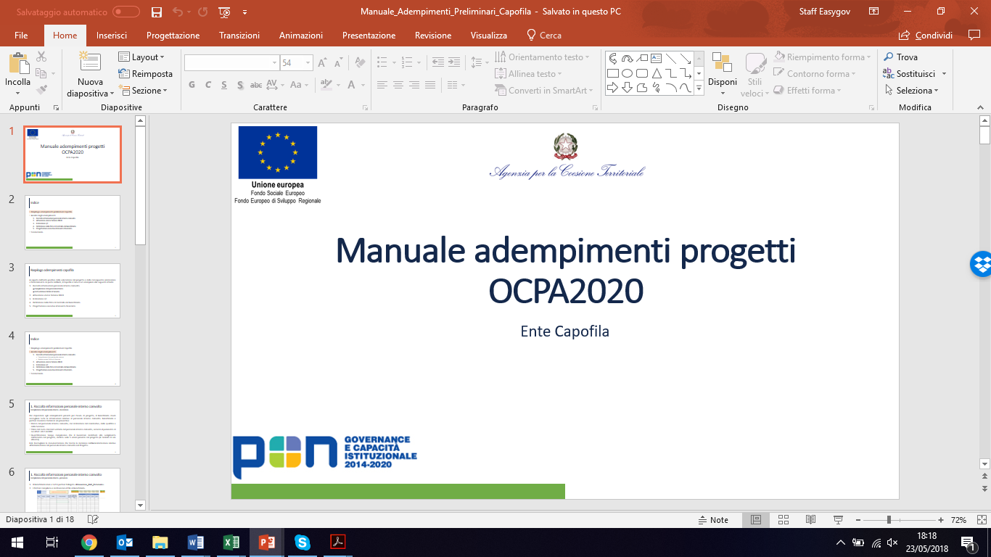
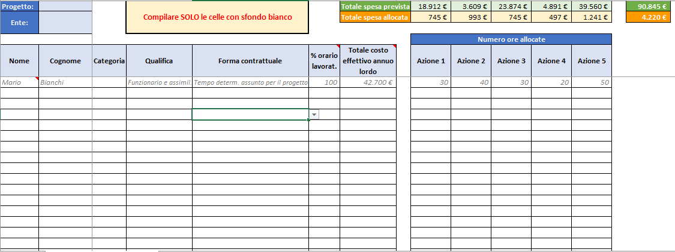
Adempimenti preliminari
A supporto della finalizzazione degli adempimenti preliminari, sono stati realizzati dei Manuali (a) e predisposti i documenti (b) per facilitare le operazioni di raccolta delle informazioni.
a
b

Slide 16
Adempimenti preliminari
Al fine di raccogliere i dati necessari alla predisposizione del Piano Esecutivo di progetto, ciascun partner dovrà:
definire l’elenco del personale interno da coinvolgere nel progetto, indicando la categoria e la qualifica di ciascuna risorsa e la mansione richiesta;
verificare che il personale interno designato possieda le idonee competenze specifiche e professionali per svolgere la mansione progettuale richiesta e che essa sia diversa e distinta dalle mansioni ordinarie contrattuali (Il CV, CCNL e inquadramento devono essere coerenti con quanto richiesto dalla mansione progettuale da affidare);
stimare il costo standard unitario delle risorse designate, secondo il parametro di cui all’art. 68.2 del RDC;

Slide 17
Adempimenti preliminari
quantificare le ore che ciascuna risorsa dedicherà allo svolgimento delle attività previste per le 5 azioni di progetto, a tal fine è stato predisposto il file Rilevazione_Dati_Personale, che sarà inviato a tutti i Partner dal Capofila

Slide 18
Adempimenti per la gestione a regime del progetto
Gestione delle forniture di beni e servizi
Attivazione della procedura
Gestione amministrativa
Gestione operativa del contratto
Gestione della procedura di rendicontazione bimestrale
Raccolta timesheet
Raccolta deliverable
Raccolta documentazione su procedure di fornitura di beni e servizi
Stesura delle relazioni tecniche e amministrative
Caricamento dati nel Sistema Informativo DELFI
Gestione delle attività di autocontrollo delle procedure
Work in Progress

Slide 19

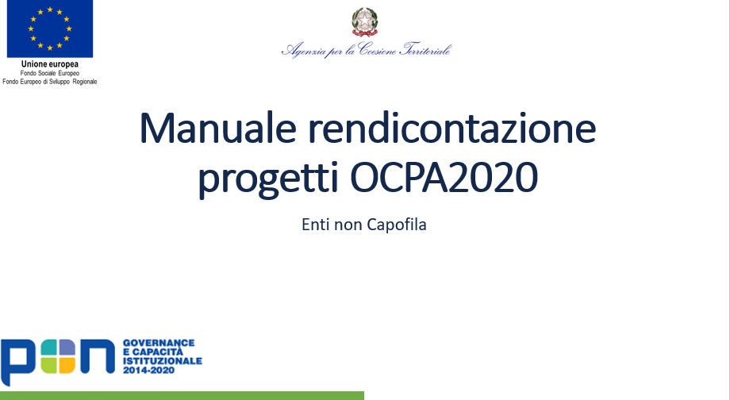
Adempimenti per la gestione a regime del progetto
A supporto della gestione della procedura di rendicontazione bimestrale, che prevede molteplici verifiche nonché il rispetto di diversi vincoli, sono in fase di elaborazione dei Manuali dedicati al Capofila (a) e agli altri enti del partenariato (b).
a
b

Slide 20
Dettaglio piano delle attività

Slide 21
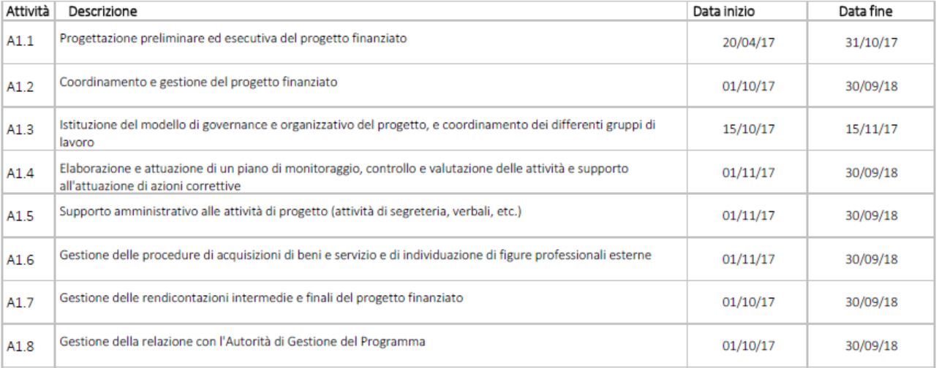
Dettaglio piano delle attività
Azione 1. Progettazione, direzione, coordinamento e monitoraggio dell’intervento finanziato

Slide 22
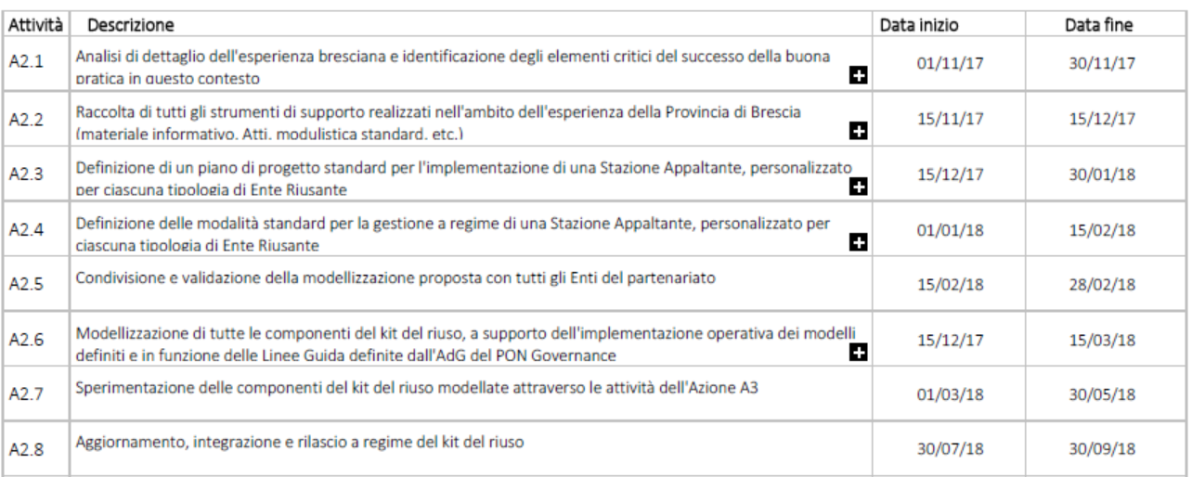
Dettaglio piano delle attività
Azione 2. Individuazione di tutte le componenti del «kit del riuso» della buona pratica

Slide 23
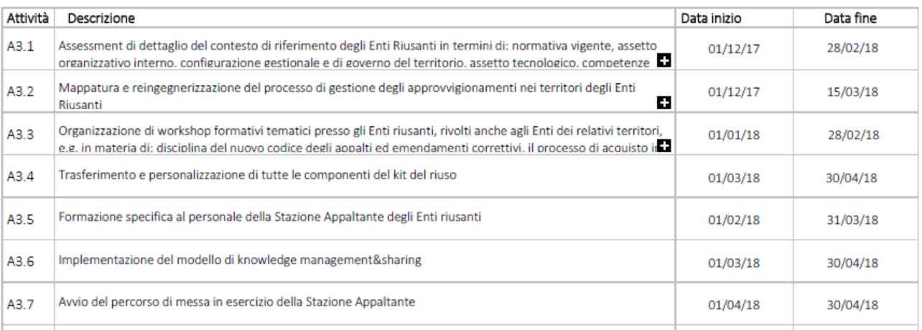
Dettaglio piano delle attività
Azione 3. Trasferimento della buona pratica tra Enti Cedenti ed Enti Riusanti

Slide 24
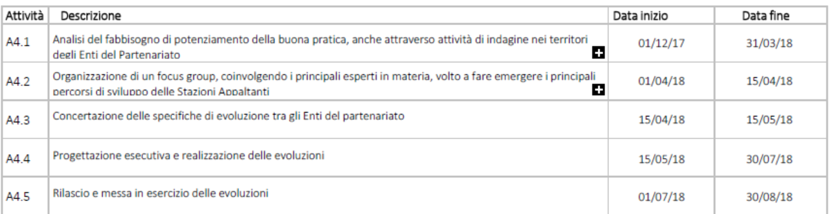
Dettaglio piano delle attività
Azione 4. Evoluzione della buona pratica oggetto di trasferimento attraverso il modello OCPA 2020

Slide 25
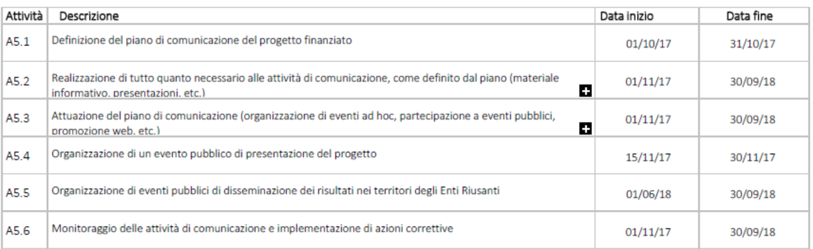
Dettaglio piano delle attività
Azione 5. Promozione, comunicazione e disseminazione dell’intervento

